Slide 1
МУНИЦИПАЛЬНОЕ БЮДЖЕТНОЕ ДОШКОЛЬНОЕ ОБРАЗОВАТЕЛЬНОЕ УЧРЕЖДЕНИЕ «ЦЕНТР РАЗВИТИЯ РЕБЕНКА - ДЕТСКИЙ САД №28 «ОГОНЁК» 633010 Россия, Новосибирская область, г. Бердск ул. Ленина 3 МАСТЕР – КЛАСС для родителей «Конструктивно-модельная деятельность с детьми дошкольного возраста: поделки из бумажных втулок»
Воспитатели : Баландина Т.И.
Осень-2019г Глазунова Н.В

Slide 2
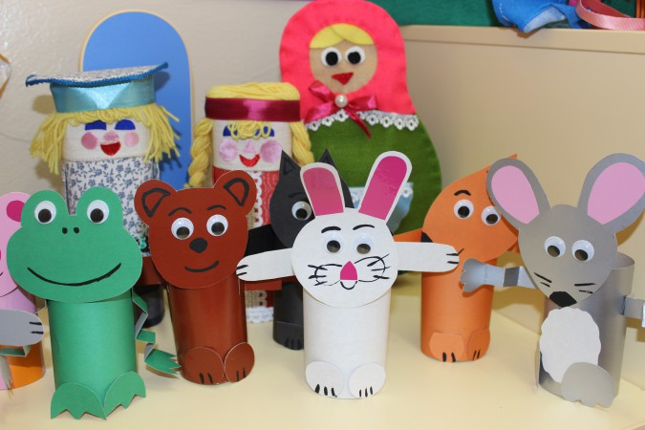
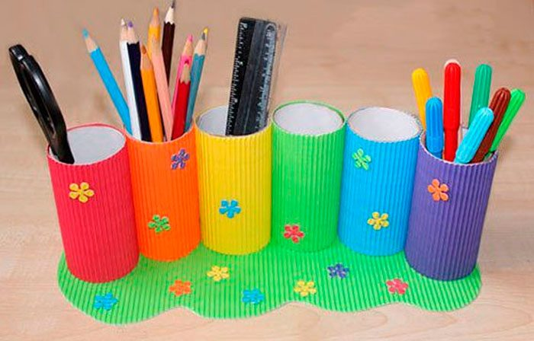
Конструктивно – модельная деятельность – что же это такое?
Это практическая деятельность, направленная на получение определенного, заранее задуманного реального продукта, соответствующего его функциональному назначению.
Целью такой деятельности является развитие самостоятельной творческой деятельности и личности ребенка в ней. Творчество в конструктивно – модельной деятельности подразумевает способность ребенка.

Slide 3
Виды конструктивно – модельной деятельности
Техническая (из готовых форм: стройматериалов, разных видов конструкторов, коробок).
Художественная (из бумаги, картона, природного и бросового материала).
В художественной конструктивно – модельной деятельности дети, создавая образы, не только отображают их структуру, но и выражают свое отношение к ним: передают их характер, пользуясь цветом, фактурой, формой, что приводит к формированию эмоциональных образов

Slide 4
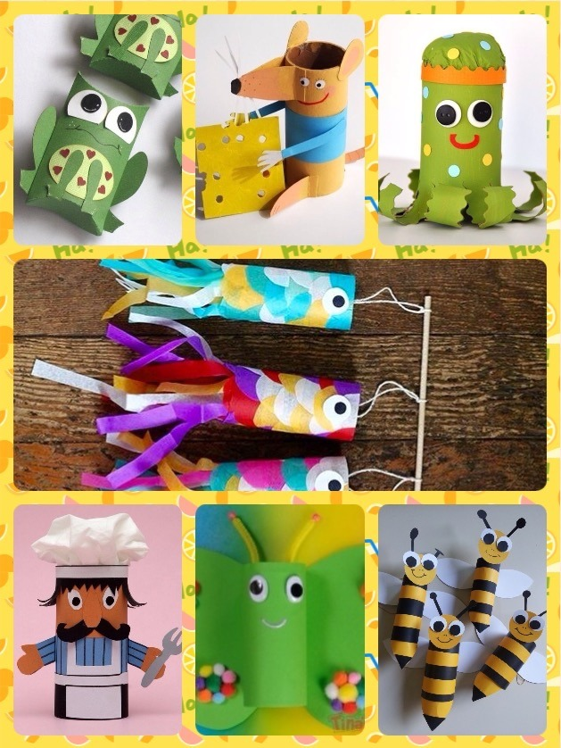
Конструирование с бумагой развивает у детей способность работать руками, приучить к точным движениям пальцев, совершенствовать мелкую моторику рук, развить глазомер. В процессе создания композиции у детей формируется чувство цвета, симметрии, представление о глубине пространства листа бумаги.
Занятия с бумагой благотворно сказываются на развитии детей, помогают в развитии мелкой моторики, развитии речи, к тому же очень интересны детям.

Slide 5
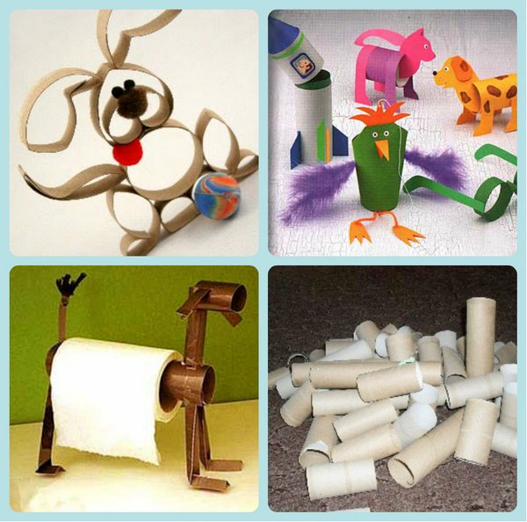
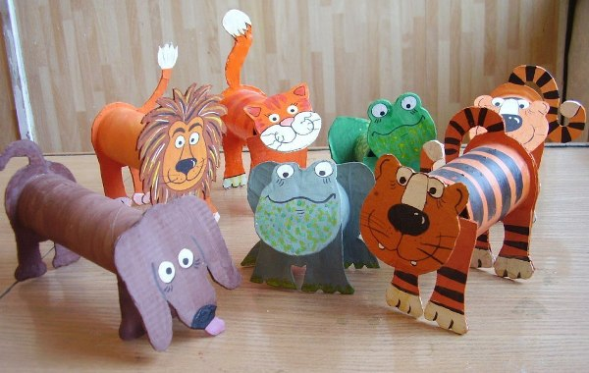
.
Втулка - это цилиндр из плотной вторичной бумаги, высотой примерно 10 см и 5 см в диаметре. Еще ее называют рулончик, цилиндр или трубка. Из-за своей формы и устойчивости она хорошо подходит для изготовления объемных 3d поделок с применением цветной бумаги, которой эта втулка оклеивается и из которой вырезаются дополнительные элементы, или можно просто ее раскрасить. Трубки от бумажных полотенец тоже вполне подойдут.

Slide 6
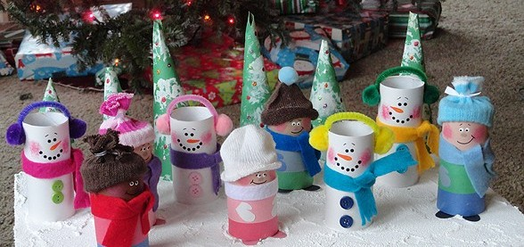

Slide 7
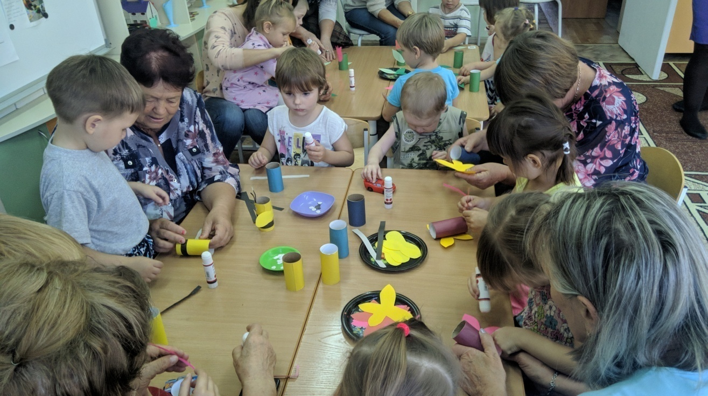
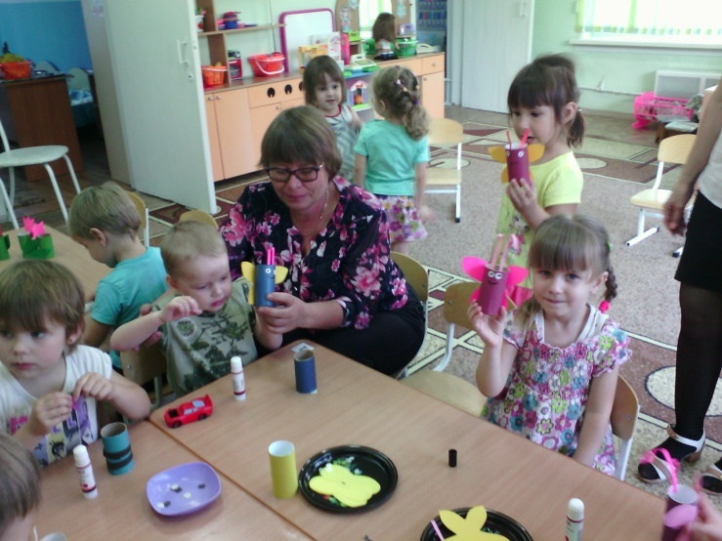
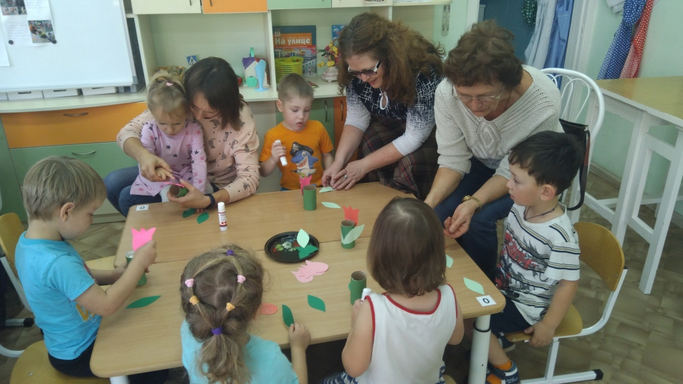
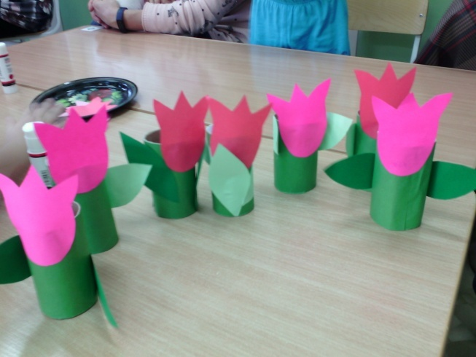

Slide 8
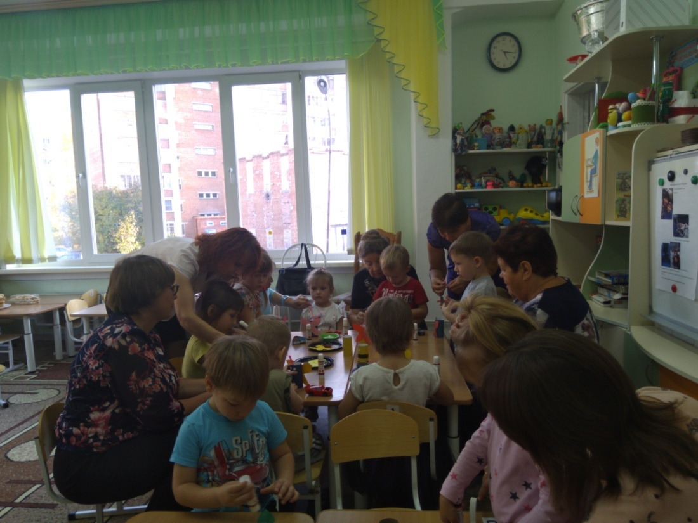
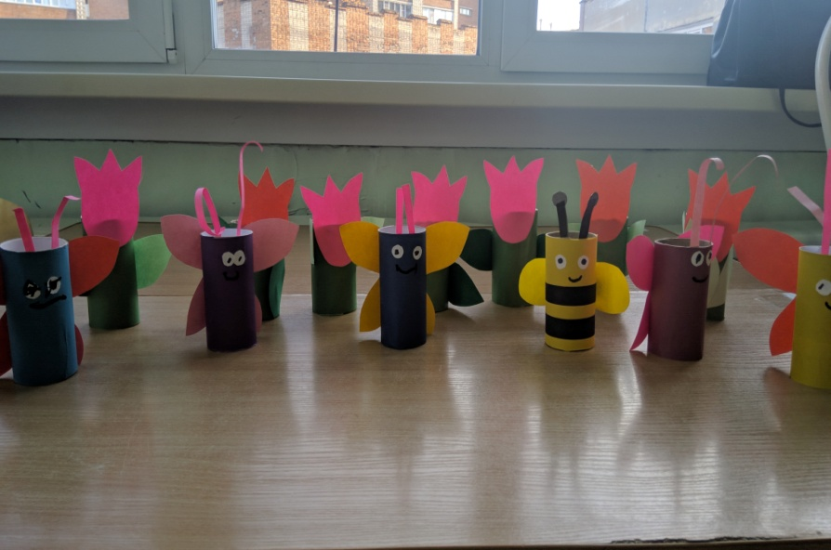
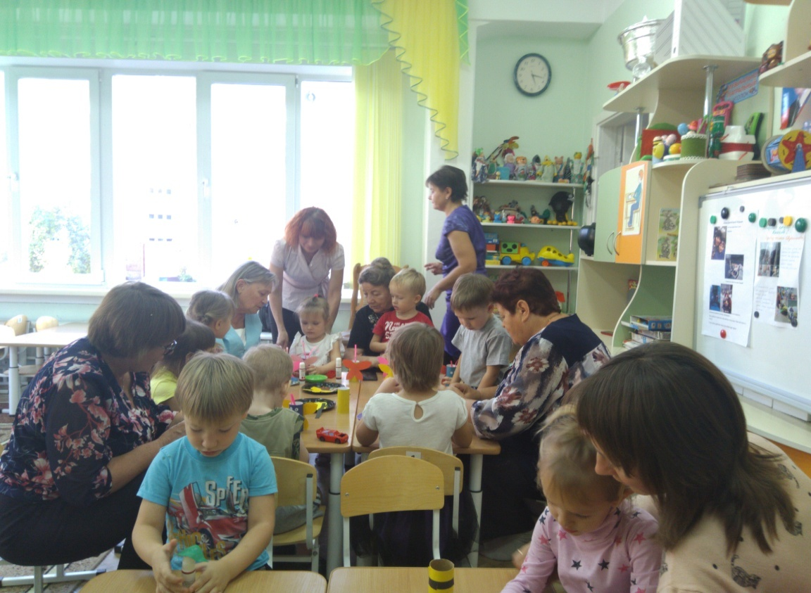

Slide 9
Спасибо за внимание

